Slide 1
第4课 日本明治维新

Slide 2
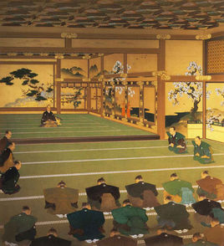
新课导入
大政奉还
第二次征长战争之后，幕府已失去统治日本的能力。因此，大部份的维新派人仕都觉得日本的政治架构应重新建造，否则日本便成为一个各藩割据的分裂国家。而土佐藩的维新志士坂本龙马极力提倡“大政奉还论”，大政奉还的主要内容是"要求幕府把政权交还给朝廷"，"设立上下两个议会"，“订立宪法”等。土佐藩的前藩主山内丰信认为新立法机关的首长应仍然由将军担任，於是他便写了一封《大政奉还论建白书》呈给幕府。当德川庆喜收到这封《大政奉还论建白书》后，便一口答应大政奉还的要求，因为幕府可以藉著大政奉还重新掌握统治日本的权力。1867年11月10日，明治天皇答应收回德川庆喜交出的政权。
大政奉还后，朝廷下令各藩主马上前来京都共商国策，可是只有几个藩主上京，其他绝大多数的藩主都按兵不动，因为他们不太清楚大政奉还是什麼一回事，以免得罪幕府。如果再这样下去，朝廷只可要求幕府暂时继续掌管政权，因为朝廷收回政权，却命令不到全国各藩主。而倒幕派的萨摩藩及长州藩认为在这情况下，只有以武力推翻幕府政权，新政府才能顺利成立。

Slide 3
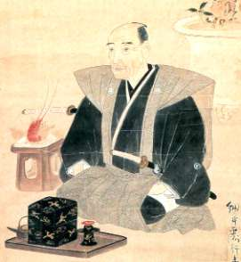

一、德川幕府与锁国时代
背景
19世纪中期，日本处于德川幕府统治之下。天皇是名义上的君主，实权被掌握在幕府将军手中
政策
德川幕府推行闭关锁国政策，只同中国、荷兰进行有限的贸易
影响
锁国政策造成日本与外界隔绝，也阻碍了社会、经济的发展
德川家康

Slide 4


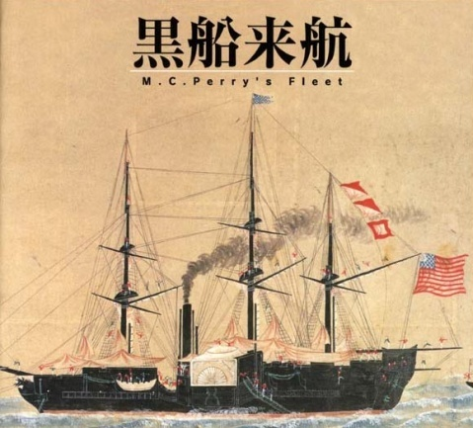
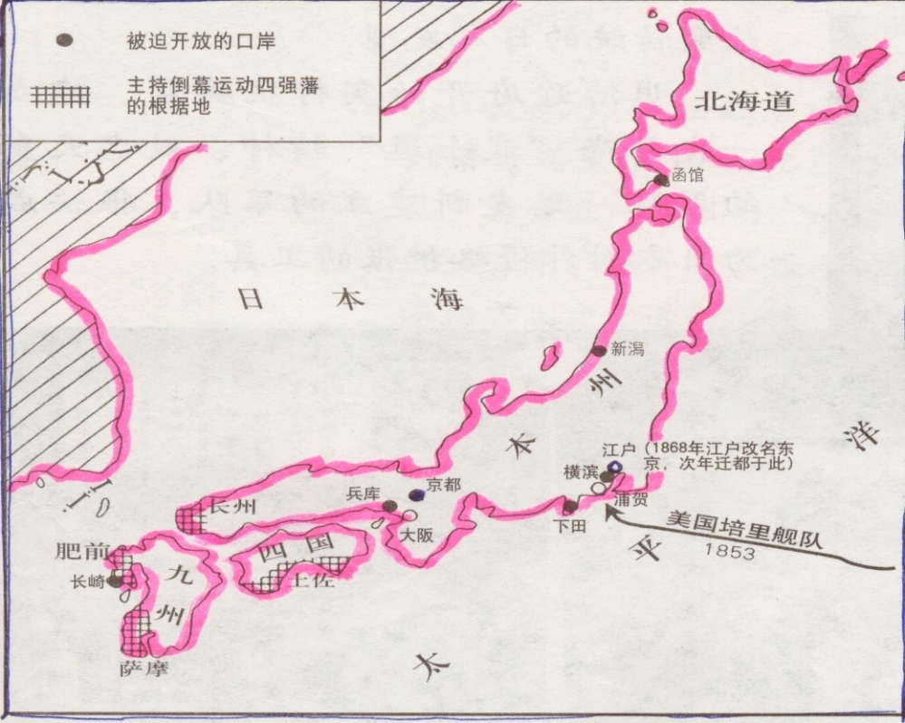
1853 年,美国司令官马修·佩里率领4艘战舰，出现在扼守江户湾要冲的浦贺近海，在武力威逼之下，面对美军的强硬态度，第二年，日本幕府只好与美国签订了不平等的《日美神奈川条约》和《下田条约》。
这是锁国以来，外国军人首次踏上日本国土，从此打开了日本的大门。西方列强风闻日本开国，纷纷来到日本强行与其签订各自的不平等条约。日本面临着沦为半殖民地的危机。

Slide 5
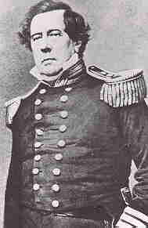

民族危机
美国东印度
舰队司令佩里
思考：这一事件给日本造成了哪些影响？
从中我们能又一次受到哪些启示？
浦贺港
1853年
黑船事件

Slide 6
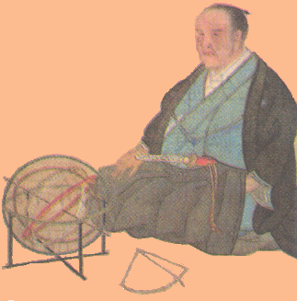
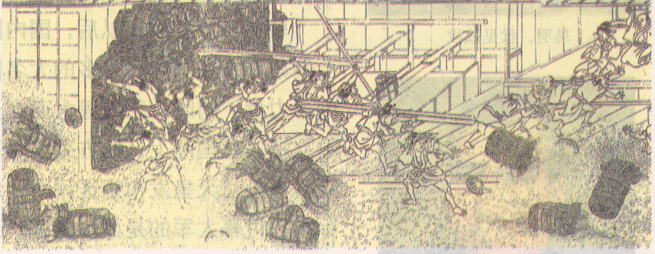
社会矛盾激化(社会危机)
进入19世纪以后，社会各阶层对幕府统治强烈不满，社会动荡不安，尤其是下级武士，迫切希望改变现状。他们后来成为明治维新的领导者。
大盐平八郎领导了1837年起义。
1866年，大阪发生“米骚动”

Slide 7
史料补充：
在日本明治维新前，一些经济比较发达的地区，开始出现家庭手工业或手工作坊。作坊内出现了“雇用工人”制，资本主义的萌芽出现了。
具有资产阶级色彩的大名（藩地诸侯）、武士，和要求进行制度改革的商人们组成政治性联盟，与反对幕府的基层农民共同形成“倒幕派”的实力基础。
根本原因
商品经济发展和资本主义萌芽产生，从根本上引起了日本社会阶级结构和封建等级秩序的变化。

Slide 8
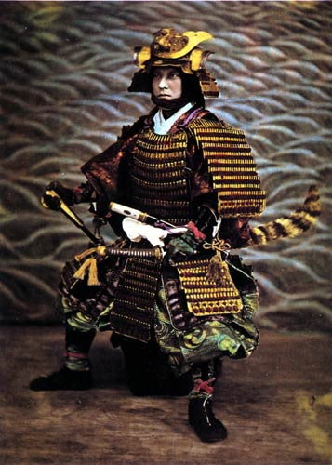
幕府的镇压使部分下级武士觉醒，从统治阶层中分化出来，形成独立的改革派，公开反对幕府。他们对内抨击幕府篡权，打着“王政复古”的旗号，主张用天皇亲政取代幕府统治；对外要求废除幕府签定的不平等条约，驱逐侵略者。位于西南的长州藩成为改革派的大本营。
日本武士

Slide 9
德川幕府统治的危机（内忧外患）
倾销商品
掠夺原料
套购黄金
（1）外：殖民侵略加强
倒幕运动
民族危机加剧
（2）内：社会矛盾进一步激化
社会矛盾激化
统治阶级内部分化
中下级武士、西南强藩
人民反抗斗争此起彼伏

Slide 10
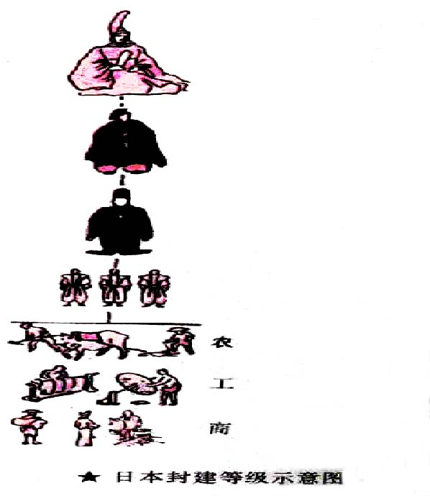
资本主义生产关系的形成和发展
只是傀儡，
毫无实权
导致幕府统治危机
幕府已成为众矢之的，国内阶级矛盾激化
天皇
掌握政权，
组成幕府
将军
幕府
有些从事工商业
大名
经济状况恶化不满情绪增强
武士
新兴地主
商人
经济实力增强政治权利较少
农民﹑ 城市平民
生活日益贫困
进行反抗斗争

Slide 11
二、倒幕运动
1、背景：
内忧外患
（a）农民、城市贫民和下级武士的处境不断恶化。
（b）面对民族危机和社会危机，德川幕府束手无策。
2、领导阶层：
做法：联合西南强藩和朝廷公卿，1868年发起
政变，支持 天皇亲政，推翻幕府统治，改年号 。1868年迁都 。
中下级武士阶层；(倒幕派)
“王政复古”
睦仁
明治
东京
为改革扫清了障碍

Slide 12
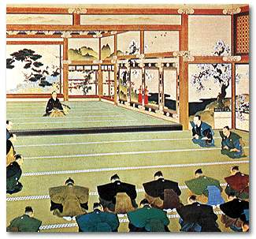
大政奉还图
1867年，萨摩、长州等藩组成讨幕联盟，策划武力讨幕；幕府统治摇摇欲坠。在此情况下，德川庆喜采取以退为进的策略，1867年10月24日他假意向朝廷提出辞职，将政权交还天皇，称为大政奉还。
倒幕派：王政复古 （1868年，建立新政府）

Slide 13

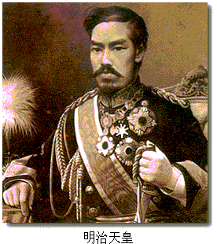
三、明治维新
明治天皇 名睦仁
明治政府一方面采取措施巩固天皇为首的新政权；另一方面向西方国家学习，积极发展资本主义经济,力争实现民族振兴，摆脱外来压迫,建立近代化的独立国家，这就是历史上著名的“明治维新”。在位时期实行一系列资产阶级性质的改革，日本完成了从封建社会向资本主义社会的过渡。
1852—1912

Slide 14
三、明治维新
背景：(内忧外患）
(1).幕府的封建专制统治严重阻碍了日本 资本主义的发展 ---根本原因
(2).面临沦为西方国家殖民地的危机
(3).思想上:兰学盛行。（启蒙思想影响）
前提条件：
幕府统治被推翻，明治政府成立

Slide 15
三、明治维新
时间：
改革者：
目的：
开始：
特点：
1868年；
明治天皇；
富国强兵；
1868年，明治天皇颁布改革诏书；
学习欧美资本主义制度（西化）

Slide 16
列表归纳日本明治维新的内容（附图解）
方 面 | 措 施
政 治 | ，实现中央集权 。
军 事 | 实行________建立新式军队，提倡忠君、服从、不怕死的 精神。
经 济 | 推行________，在________ 的口号下，大力发展近代经济。
社会生活 文化教育 | 提倡_________ ，向西方学习，改造日本的教育、文化和生活方式。
性 质
废藩置县
征兵制
“武士道”
地税改革
殖产兴业
“文明开化”
自上而下实行的资产阶级性质的改革

Slide 17
内容：
（1）政治上：“废藩置县”，实现中央集权；
加强国家统一
县
县
县
京都
县
县
县
县
县
县
县
东京
大阪
县
县
县
县
三府七十二县
县
县

Slide 18
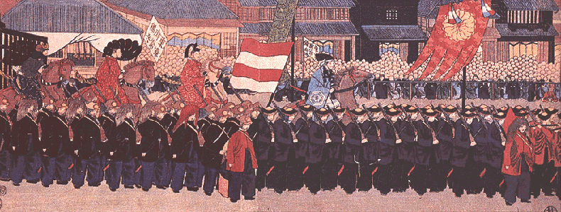

（2）军事上：实行征兵制，建立新式军队，提倡“武士道”精神；
对外侵略扩张

Slide 19
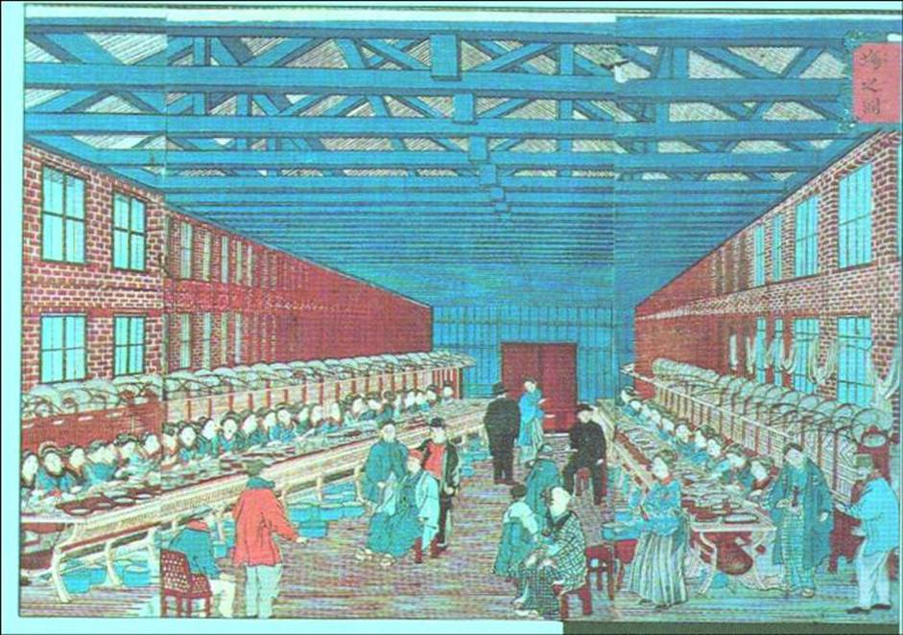
（3）经济上：推行地税改革，“殖产兴业”，大力发展近代经济；
最能体现资本主义性质
明治时期的缫丝厂

Slide 20
国家富强之途……第一开发国民多数之智德良能，使进入文明开化之域。
——伊藤博文
（4）社会生活和文化教育上：提倡“文明开化”，向西方学习，改造日本的教育、文化和生活方式；
提高国民素质

Slide 21
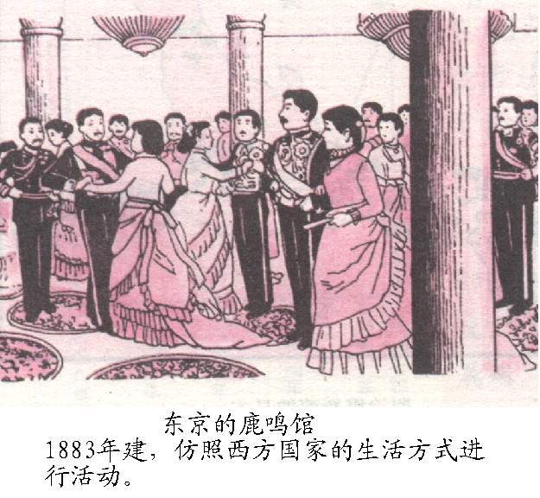
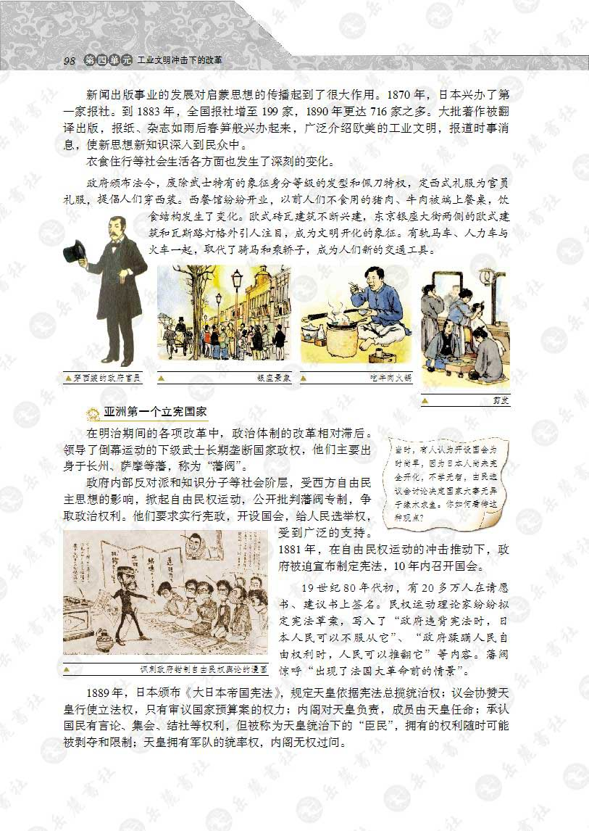
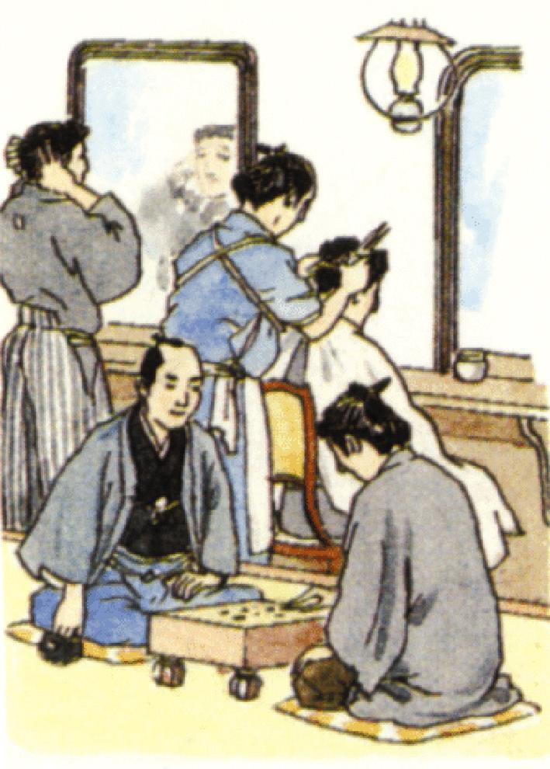

吃牛肉火锅

Slide 22
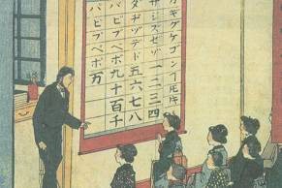

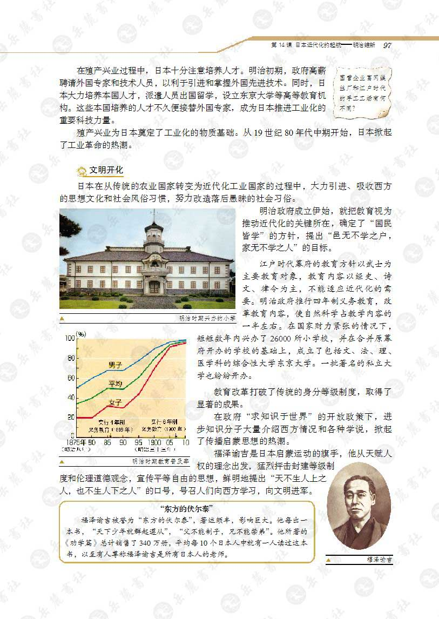
这是位于日本长野县松本市一所小学校，建于1876年，是一所新式学校。明治时期，确立了“和魂洋才”的教育原则，既要培养学生具有日本旧的忠君爱国思想，同时又要掌握西方先进的科学技术知识。
明治时期的日本课堂情景
明治时期的教育普及率
最具可持续发展和远见的措施：
实行强制性义务教育
国家教育经费占财政总预算的８％；
地方教育经费占地方总预算的２５％；
国家教育经费其中５０％都用于义务教育；
Notes:
国家、地方教育经费占财政总预算的８％； 50％的国民教育经费用于九年制义务教育；日本在明治维新后的半个世纪即完成了普及教育任务。 1877年，日本东京大学成立。 （到1910年的时候，日本 95%以上的男子，90% 以上的女子都接受过教育 ）

Slide 23
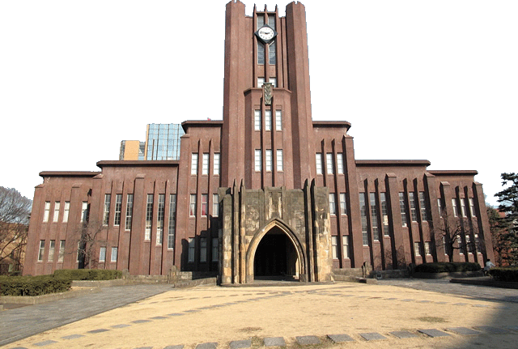

1877年日本东京大学（日本国立大学）成立
安田讲堂 东京大学重要的学术象征

Slide 24

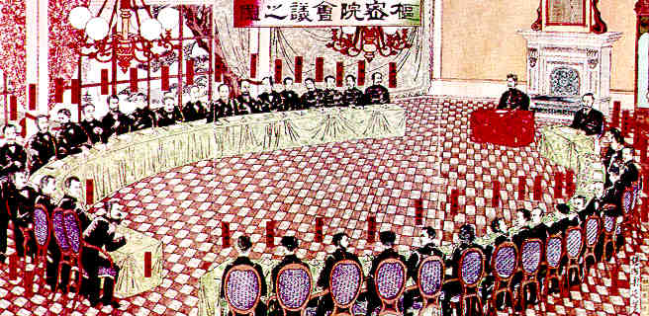
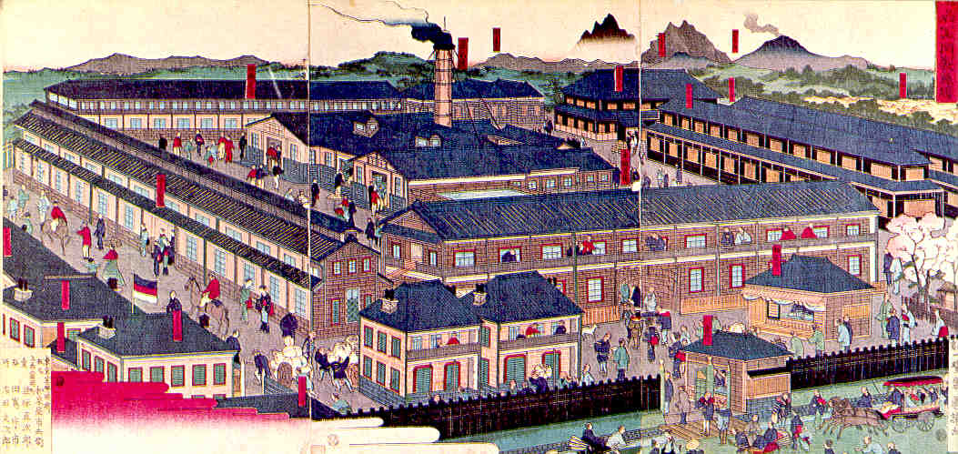
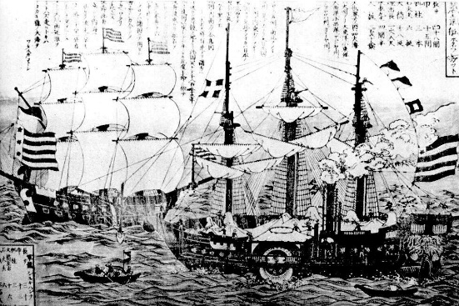
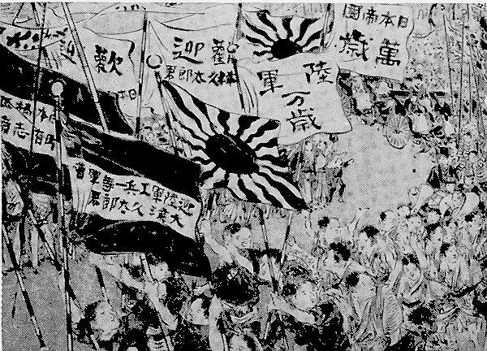
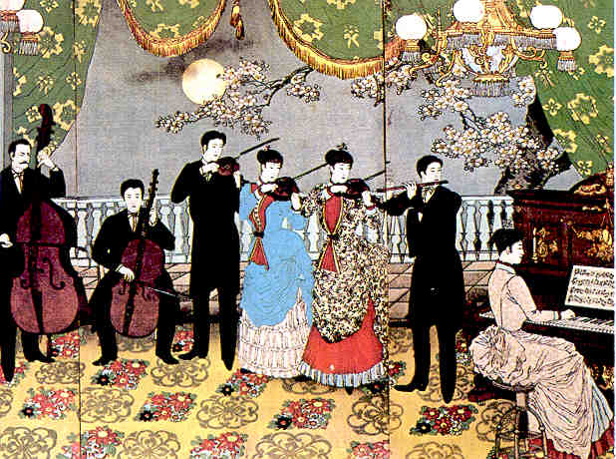
明治政府目标
中央集权
世界強國
殖产兴业
日本
世界
废除
不平等条约
富国强兵
文明开化

Slide 25
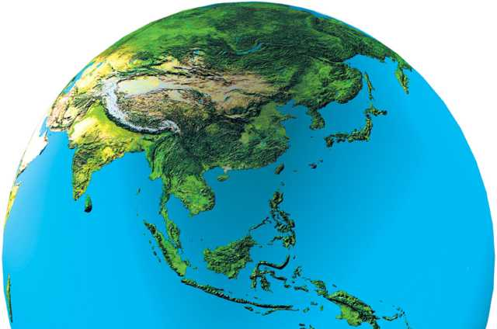
满蒙
中国
朝鲜
日本
台湾
亚洲乃至全世界
大陆政策

Slide 26
有人说：“日本近百年来奇迹般的成功和第二次世界大战中几近毁灭性的失败，都同时孕育在明治维新中”。
谈谈你对这句话的理解？

Slide 27
性质：
评价：
自上而下的资产阶级性质的改革；
①是日本历史的重大转折点；
②走上发展资本主义道路，实现富国强兵，
开始跻身于资本主义强国之列；
③保留大量旧制度残余，军国主义色彩浓厚；（局限）
④走上对外侵略扩张的道路；

Slide 28
想一想
讨论：
结合日本明治维新的成功谈谈我们中国现代化建设可从中获得哪些启示？
①善于借鉴学习、不断开拓创新；
②重视发展教育，坚持科教兴国战略；
③改革开放是国家富强的必由之路；
④顺应时代潮流的变革推动社会的发展和进步；
⑤改革、创新应符合国情；
⑥改革没有固定模式，必须具体问题具体分析，走符合本国国情的改革之路。

Slide 29
比较
 |  | 俄1861年改革 | 日本明治维新
相 同 不同 | 原因
 | 时间
 | 性质
 | 影响
 | 背景
 | 前提
 | 内容
 | 目的
封建制度阻碍了资本主义发展；
19世纪60年代；
都是自上而下的资产阶级性质的改革；
①都走上发展资本主义道路； ②都保留大量封建残余势力；③都走上对外扩张道路；
农奴制的阻碍
内有幕府统治危机，外有列强入侵
倒幕运动推翻幕府统治
政治、经济、军事、社会生活等方面改革，以学习西方为主
废除农奴制
摆脱统治危机，巩固沙皇统治
摆脱内忧外患，富国强兵，建立欧美式资产阶级国家

Slide 30
归纳
俄国、日本、美国、中国发生在19世纪60年代的重大事件：
①俄国农奴制改革 （1861年）
②日本明治维新 （1868年）
③美国内战（1861——1865）
④中国洋务运动（19世纪60——90年代）
中国近代与日本明治维新性质相同的改革：
戊戌变法（1898年）
比较日本明治维新和中国戊戌变法的异同点

Slide 31
比较日本明治维新和中国戊戌变法的异同点
 | 明治维新 | 戊戌变法
主要 人物 | 明治天皇 | 光绪帝、康有为、梁启超
性质 | 都是资产阶级改革
方式 | 都是自上而下的改革
结果 | 成功 | 失败
原因 | 倒幕派推翻幕府统治后，手中握有实权，得到人民的拥护。 | 维新派依靠没有实权的皇帝，没有发动群众，仅以有资产阶级倾向的士大夫知识分子为核心。没有基地，也无兵权和财权。

Slide 32
本课主要讲述了日本在幕府统治时期面临着严重的社会危机，以武士为主体的改革派通过武力倒幕，推翻了幕府的封建统治，为明治维新提供了前提。1868年日本进行了以富国强兵、殖产兴业、文明开化为目标的资产阶级性质的改革，改变了日本的社会性质，使日本走上了发展资本主义的道路。日本强大以后，走上了对外扩张的道路，成为亚洲的威胁。
Notes:
模板来自于 http://docer.wps.cn

Slide 33
奴隶
社会
封建
社会
明治维新
资本主义
社会
大化改新
日本
摆脱民族危机
日本
明治维新
美国
南北战争
俄国
农奴制改革
19世纪60年代的重大事件：
革命
改革
资本主义发展巩固
Notes:
模板来自于 http://docer.wps.cn

Slide 34
思考：归纳世界主要资本主义国家——英、法、美、俄、日、德、意等国走上资本主义道路的不同途径。(课标:理解近代化道路的多样性)
思考：归纳世界主要资本主义国家——英、法、美、俄、日、德、意等国走上资本主义道路的不同途径。(课标:理解近代化道路的多样性)
方式：
①资产阶级革命
②民族独立战争
③自上而下的资产阶级性质改革
归类：
①英国和法国：
②美国：
③俄国和日本：
方式：
①资产阶级革命
②民族独立战争
③自上而下的资产阶级性质改革

Slide 35
联系英国君主立宪制回答：
 | 君主权力 | 议会与君主关系 | 内阁与君主关系 | 掌握实权者
英国
日本
统而不治
议会权力大于君主
内阁对议会负责
资产阶级
天皇为代表的官僚军阀集团
至高无上
天皇可以解散议会
内阁对天皇负责

Slide 36
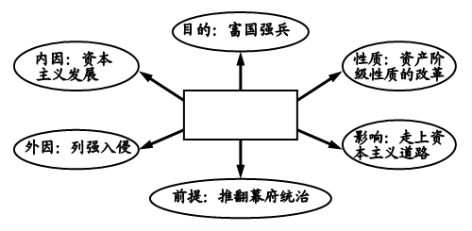
1、◆（2017·山东聊城）23．观察右面图示。方框内的文字应是（ ）
A．日本明治维新
B．俄国农奴制改革
C．美国南北战争
D．法国大革命

Slide 37
2、在日本明治维新改革中，推动资本主义快速发展的经济
措施是（ ）
A．废除封建身份制度 B．提倡社会文明开化
C．鼓励发展近代工业 D．大力拓展世界市场
3、19世纪六七十年代，一些国家为摆脱统治危机和解决内部矛盾，掀起了一场国家体制改革和革命的狂潮。下列历史事件不属于该“狂潮”的是（ ）
A.英国宪章运动 B.美国南北战争
C.日本明治维新 D.俄国农奴制改革

Slide 38
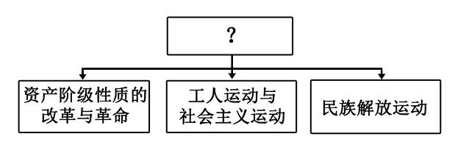
4、（2014·山东荷泽·15）下图中的三股潮流组成了l9世纪世界历史的基本内容，引发这三股潮流的最主要因素是（ ）
A．工业革命 B．新航路的开辟
C．殖民扩张与掠夺 D．经济的全球化

Slide 39
19世纪中后期，世界历史的潮流是发展资本主义，日本、中国都发生了要求改变社会制度的改革。
①日本、中国要求改变社会制度的改革分别是什么？
②两国改革背景有何相似之处？
③改革的结果有何不同？对本国的历史发展产生了什么不同的影响？
④由此得到什么认识？
日本明治维新，中国戊戌变法
都面临民族危机
明治维新使日本走上资本主义道路，摆脱了民族危机，成为近代亚洲唯一的强国；
戊戌变法起到思想启蒙的作用；
改革要顺应历史发展潮流；
要走富国之路，必须进行彻底的改革；

